Slide 1
Formula 1 cafe

Slide 2
Ідея
Ідея мого кафе складається у тому що у нас буде велика зала, у якій буде великий проектор та багато пуфіків. Наша особливість полягає у тому що на кожний заїзд формули 1 ми будемо робити невелику знижку на напої та солодощі.

Slide 3
Мета
Зібрати велику фан базу формули 1
Зробити грошей та розширити мережу
Стати популярною мережею закладів
Заробити грошей

Slide 4
Опис кафе
Не дуже гучне місце яке буде спеціалізуватися на бургерах

Slide 5
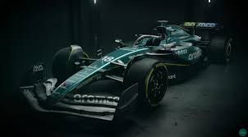

Slide 6
Гамма
Я вважаю що найкраща гамма буде червоно чорна бо я вболіваю за Ферарі у формулі 1

Slide 7
Formula 1 cafe
Хазімов Дамир
Засновник
+380 54 598 28 28
formula1cafe@gmail.com
www.formula1cafe.com
Street салютна 2б

